Slide 1
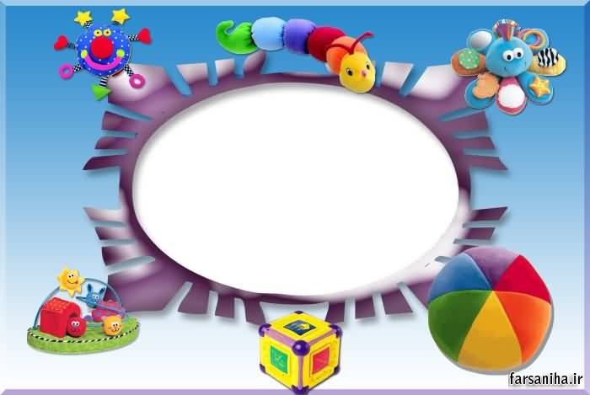
Муниципальное дошкольное образовательное автономное учреждение
«Детский сад № 208
«Самоцветик» г. Орска»
Воспитатель: Япарова Т. А.,
I кв. кат

Slide 2
«Давай подружимся»
Дидактическая игра для детей 5- 6 лет по развитию творческого воображения

Slide 3

Цель: формировать умение сравнивать свойства и признаки предметов, а также находить между предметами смысловую связь
Задачи:
* развивать умение выделять свойства и признаки предметов
*формировать умение у детей мыслить логически, сравнивать, сопоставлять и высказывать свои умозаключения;
*воспитывать корректность, доброжелательность, выдержку.

Slide 4
Игровое оборудование :
*наборы игрушек и предметов из ближайшего окружения детей
*плакаты с предметными картинками

Slide 5
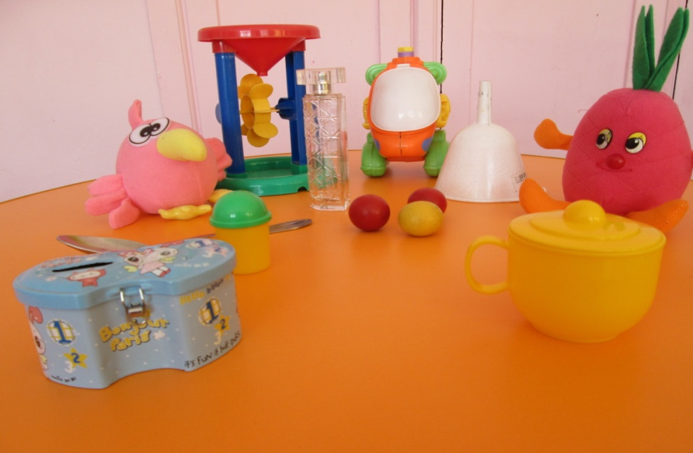
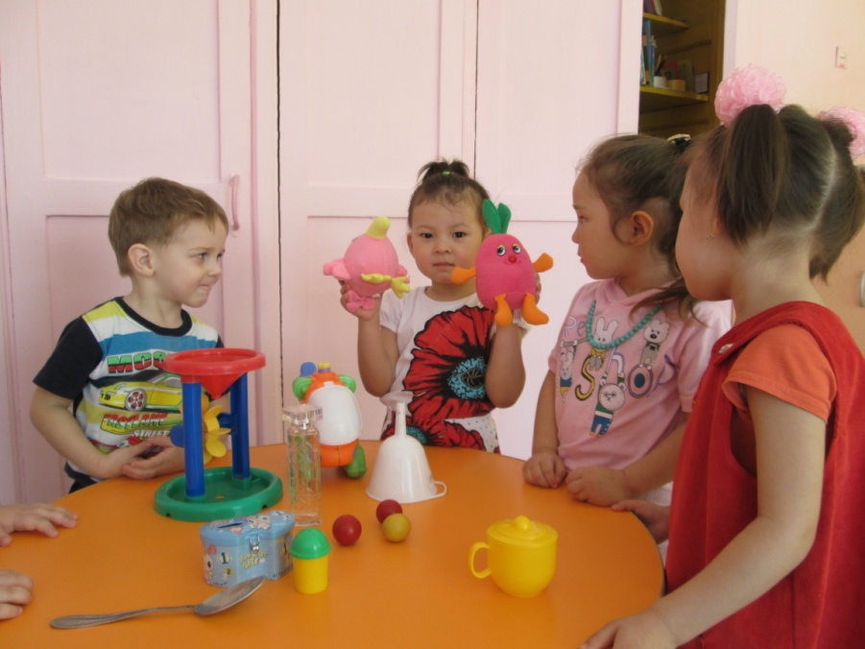

Slide 6
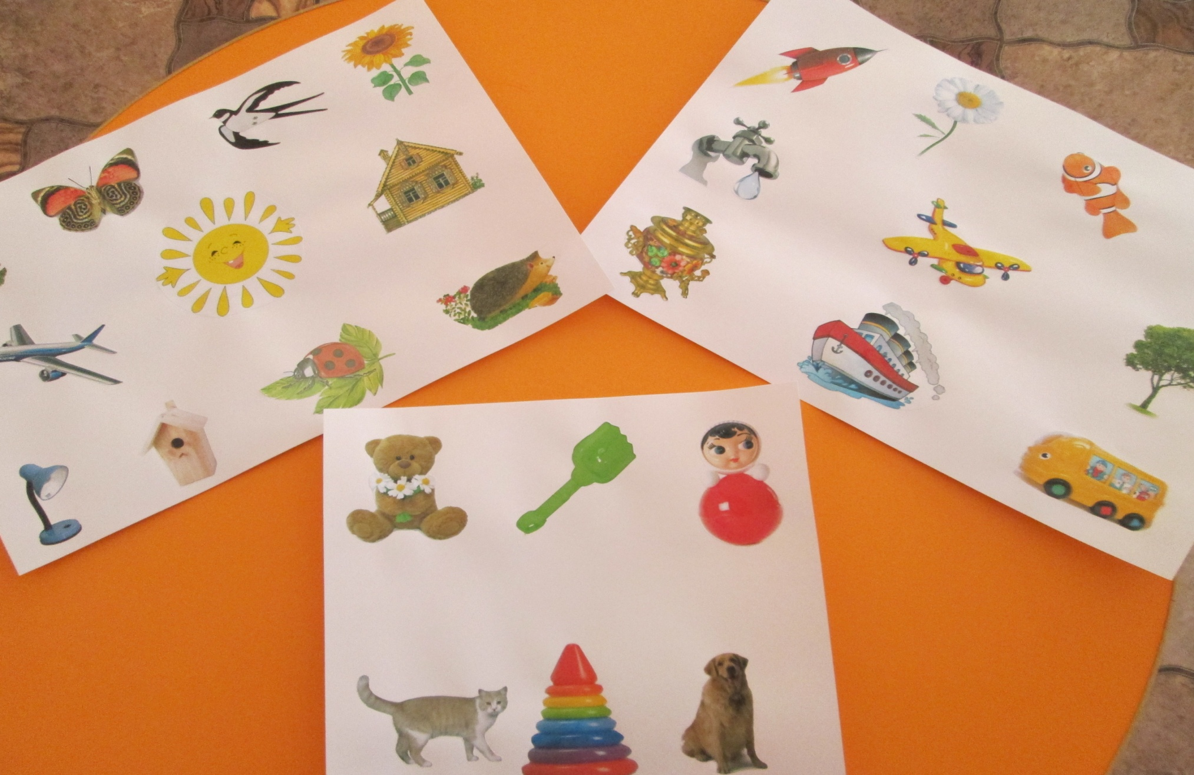

Slide 7
Содержание игры :
Игровые правила: уметь доказать сходство предметов.
Игровое действие: поиск похожих предметов

Slide 8
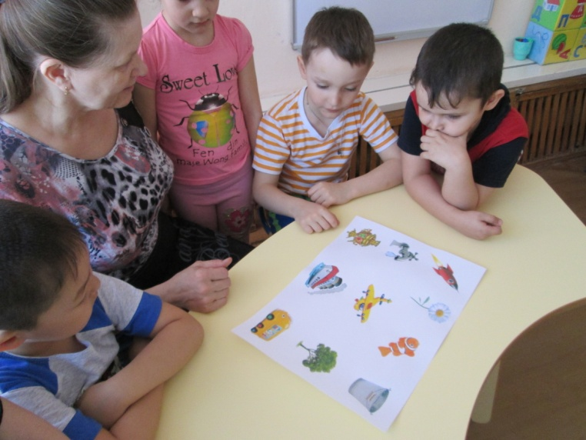
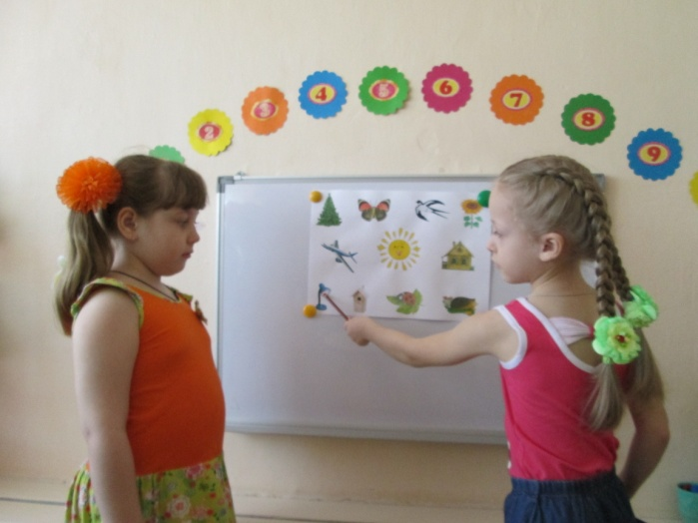
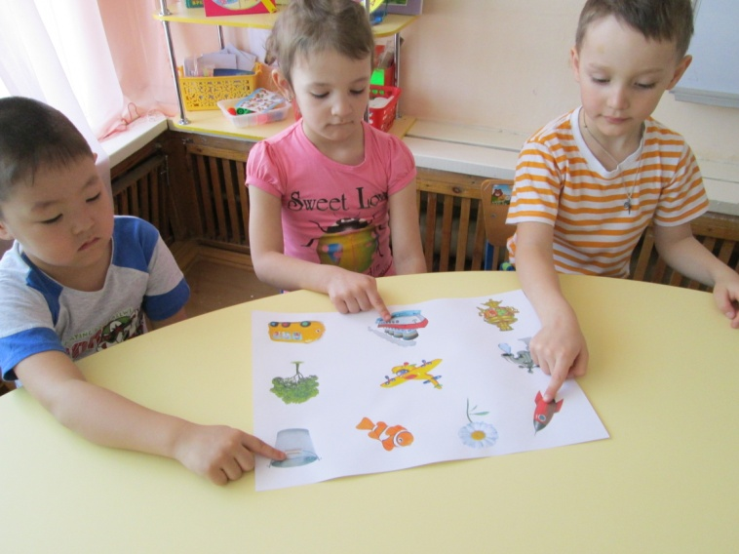

Slide 9
Ход игры. Заранее подготавливают различные предметы или карточки с предметными картинками. Воспитатель напоминает детям о том, что их окружает много предметов, разных и одинаковых, похожих и совсем непохожих.
Чаще всего дети находят похожие предметы по цвету, по величине. Скрытое качество им трудно обнаружить. Эта игра помогает ребятам решить задачу. Например, взяв чайную ложку и самосвал, ребенок объясняет свой выбор тем, что они похожи, потому что сделаны из металла. Вначале такое объединение предметов вызывает у детей смех.
– Чем похожи ложечка и самосвал? – недоумевают дети и смеются. – Конечно, они не похожи. Но тот ребенок, который назвал их похожими, доказывает правильность своего подбора.
Играя, дети учатся находить признаки сходства предметов, что значительно труднее, чем замечать признаки их различия

Slide 10
Методические рекомендации:
Игра проводится в разное время дня (утреннее, вечернее или как элемент организованной деятельности);
Игра может проводится индивидуально, с подгруппой детей или всей группой;
На усмотрение воспитателя можно ввести элемент соревнования (за каждое доказанное рассуждение давать фишки или медали)

Slide 11
Итог игры:
В результате дети стали более активны во время образовательной деятельности; используют полные ответы, их высказывания основаны на доказательствах. Дети стали более самостоятельны в решении различных проблемных ситуаций. У них улучшилась память, мышление, умение рассуждать, думать.
Дидактическая игра дает большой заряд положительных эмоций, помогают детям закрепить и расширить знания по ознакомлению с окружающим миром; позволяет педагогам искать наиболее интересные формы работы

Slide 12


